Slide 1
Море чувств
Занятие внеурочной деятельности по курсу «Тропинки здоровья» в 1 классе
Назирова Ф.С., учитель 1 квалификационной категории начальных классов МБОУ «Гимназия № 90»

Slide 2

Доброе утро Солнцу и птицам…

Slide 3

Доброе утро всем!

Slide 4
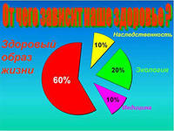
От чего зависит наше здоровье?

Slide 5
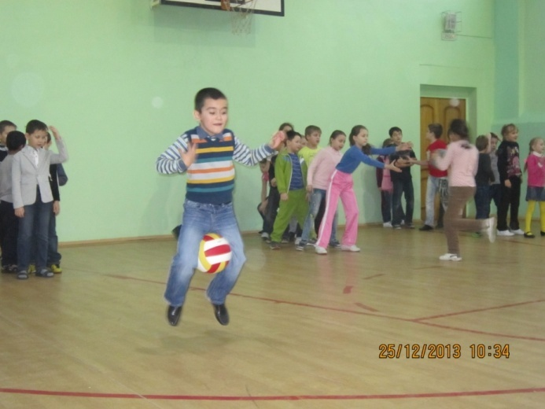
Физкультура и спорт

Slide 6
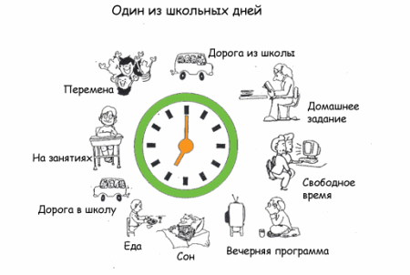
Режим дня

Slide 7
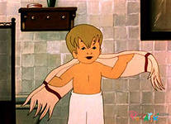
Чистота

Slide 8
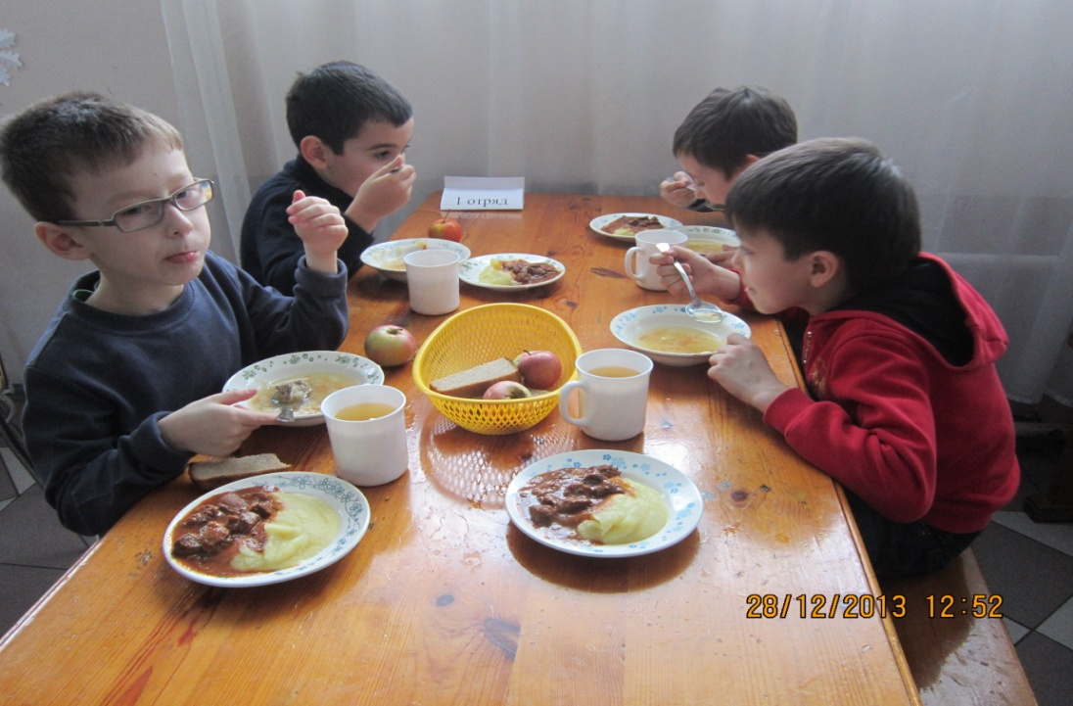
Правильное питание

Slide 9

Хорошее настроение

Slide 10

Цветок здоровья

Slide 11






Какие чувства важные ?

Slide 12
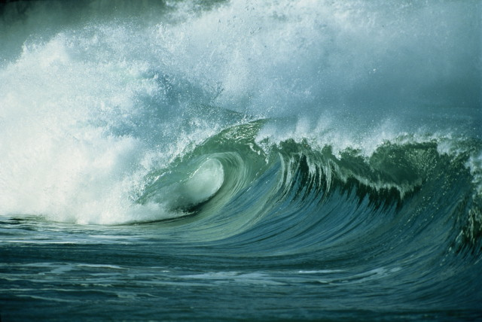
«Море волнуется раз …»

Slide 13

. «Смех - это солнце», «Улыбка дарит здоровье».

Slide 14
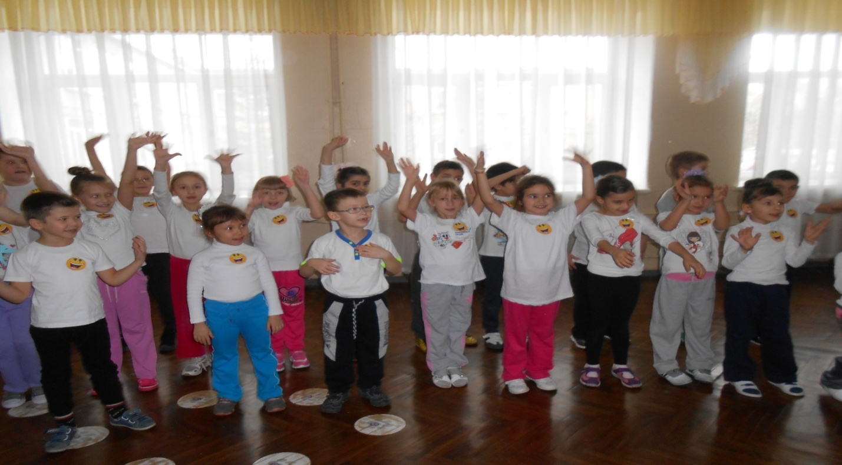
«Если хочешь веселиться…»

Slide 15
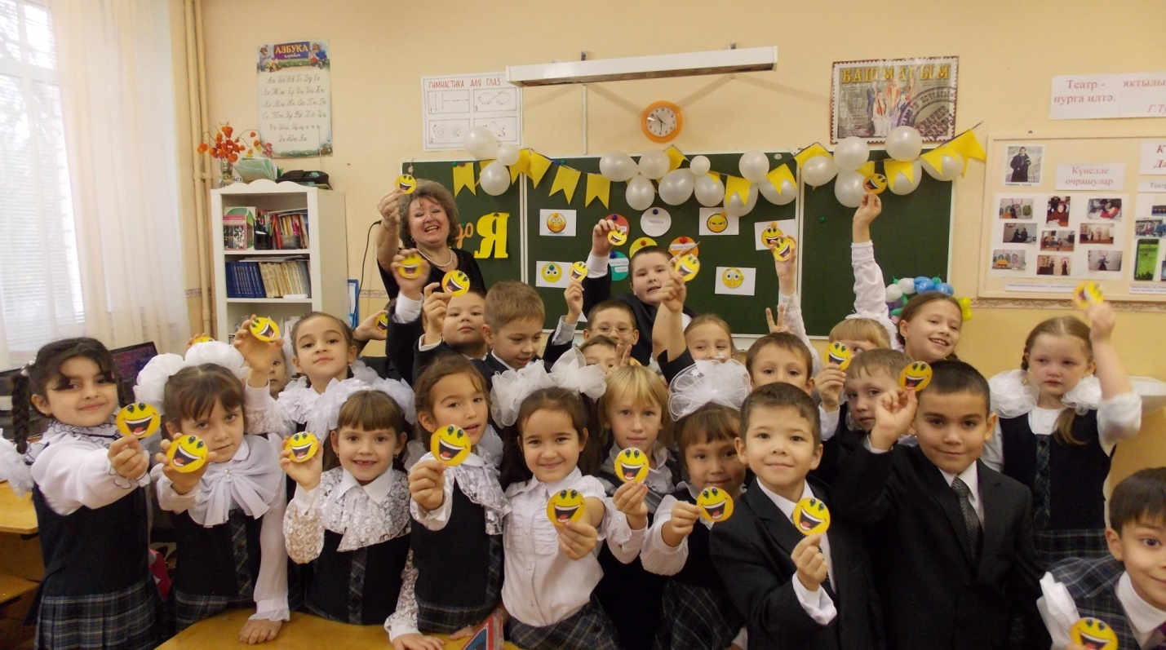
«Всем нам очень весело!»

Slide 16

Пусть всегда у вас будет радостное настроение

